Slide 1
Capacitancia
Escuela Naval “Arturo Prat”
2026

Slide 2
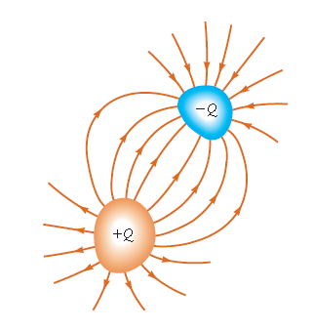

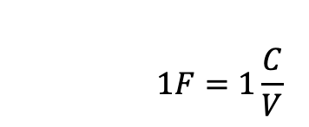
Capacitancia
Un capacitor, a veces también llamado condensador, es un dispositivo que puede almacenar carga eléctrica y que consiste en dos objetos conductores colocados uno cerca del otro, pero sin tocarse.
Se ha demostrado, experimentalmente, que la cantidad de carga Q en un capacitor es directamente proporcional a la diferencia ΔV de potencial entre ambos conductores.
Q proporcional a ΔV
Q = C ΔV
Donde C es la constante de proporcionalidad , llamada capacitancia
Su unidad en el SI es el coulomb / volt
Y se llama faradio [F]
$$1F=1\frac{C}{V}$$

Slide 3
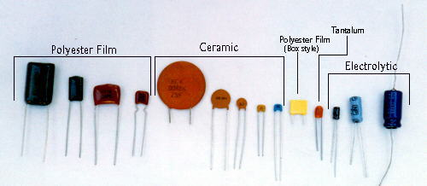
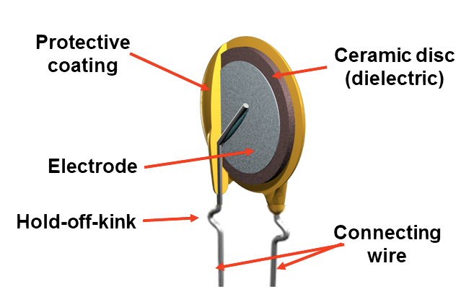
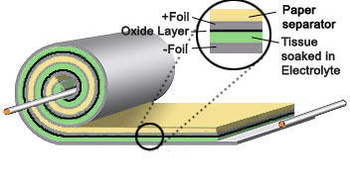
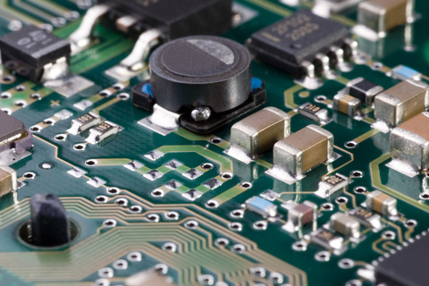
Condensadores
Capacitor electrolítico
Capacitor cerámico

Slide 4
https://phet.colorado.edu/sims/html/capacitor-lab-basics/latest/capacitor-lab-basics_en.html

Slide 5
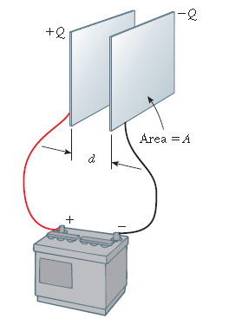
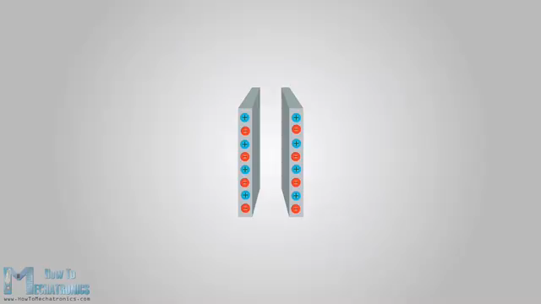
Ejemplo: Condensador de placas paralelas
La capacitancia sólo depende de la geometría del condenador

Slide 6

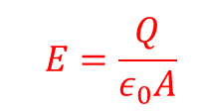


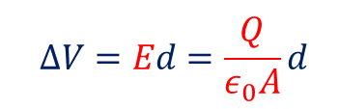
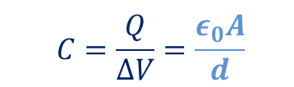
Cálculo de la capacitancia
Condensador de placas paralelas
Si la distancia entre ambas placas es muy pequeña, en comparación a la longitud de las placas, asumimos que el campo eléctrico es homogéneo entre las placas y cero en cualquier otro lugar
-
-
-
-
-
-
++++++
Si el espacio entre las placas está ocupado por aire, el campo eléctrico entre las placas tiene magnitud
-
+
Entonces, de la definición de capacitancia:
Capacitancia de un condensador de placas paralelas

Slide 7
Ejemplo
Un condensador de placas paralelas está formado por dos conductores cuadrados de lado 10 cm separados por 1 mm de distancia (a) Determine la capacitancia (b) si el condensador se conecta a una batería de 12V ¿Cuánta carga se transfiere de una placa a la otra?

Slide 8

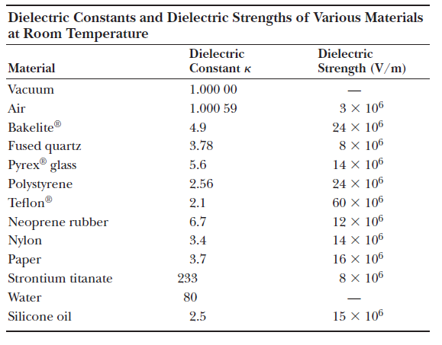
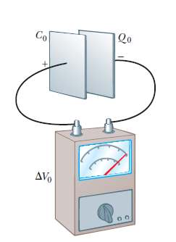
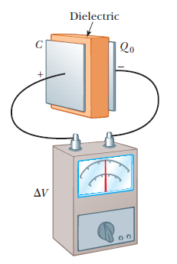
Capacitor con dieléctrico
Cuando un material no conductor, llamado dieléctrico, es puesto entre las placas de un capacitor, la capacitancia es multiplicada por un factor κ , llamado constante dieléctrica, una propiedad del material dieléctrico.
La separación d entre las placas estará limitada por el máximo campo eléctrico entre las placas que el material dieléctrico pueda soportar antes del que se produzca el rompimiento dieléctrico
Ej: La capacitancia de un condensador de placas paralelas entre un dieléctrico:

Slide 9
¿Cómo es que un dieléctrico altera el campo eléctrico?

Slide 10
Ejemplo
Se construye un condensador de placas paralelas colocando polietileno (k=2,3) entre dos hojas de aluminio. El área de cada hoja es de 400 cm² y la separación es de 0,3 mm. Determine la capacitancia.

Slide 11
Ejemplo
Un condensador de placas paralelas tiene sus placas separadas por una distancia d, el área de las placas es A. El espacio entre las placas se llena con dos dieléctricos, uno de espesor d/4 y constante dieléctrica k₁ y el otro con espesor 3d/4 y constante dieléctrica k₂. (a) Determine la capacitancia del condensador sin dieléctricos. (b) Determine la capacitancia del condensador con los dieléctricos en su interior. Exprese su resultado en función de la capacitancia sin dieléctricos.

Slide 12
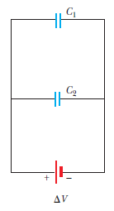
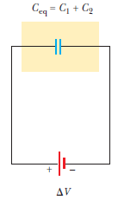
Combinación de capacitores
Dos o más capacitores pueden ser combinados en un circuito eléctrico
La idea es encontrar el circuito equivalente, de un capacitor. La capacitancia de este único capacitor se denomina capacitancia equivalente
Conexión en paralelo
Cada capacitor se carga hasta alcanzar la misma diferencia de potencial de la batería.
En este punto la carga almacenada en cada capacitor es Q₁ y Q₂ respectivamente.
Siendo la carga total en el arreglo Q = Q₁ + Q₂
Q₁= C₁ΔV
C_{eq}ΔV= C₁ΔV + C₂ΔV
Q₂= C₂ΔV
C_{eq} = C₁ + C₂
Q= C_{eq}ΔV

Slide 13
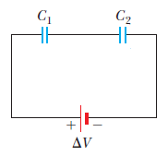

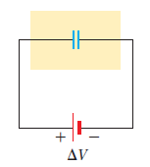




Conexión en serie
Una vez que el circuito se ha cargado (cesa el flujo de cargas), la carga en cada capacitor es la misma
La suma de las diferencias de potencial en cada capacitor es la diferencia de potencial de la batería o fuente de poder.
ΔV= Δ V₁ + Δ V₂

Slide 14
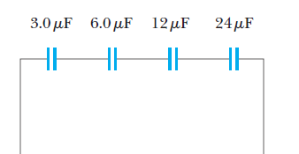






Ejemplo
A partir del arreglo de condensadores siguiente, determine:
La capacitancia equivalente
La carga en el tercer capacitor
La diferencia de potencial en el tercer capacitor
a)
ΔV
b)
c)

Slide 15
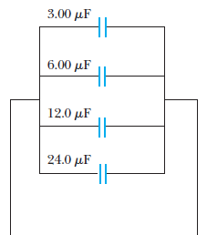


Ejemplo
A partir del arreglo de condensadores siguiente, determine:
La capacitancia equivalente
La carga en el tercer capacitor
a)
b)

Slide 16

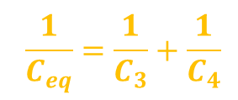
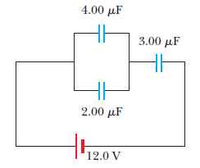
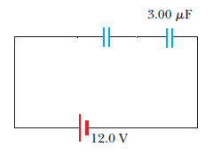
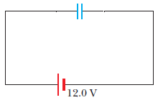

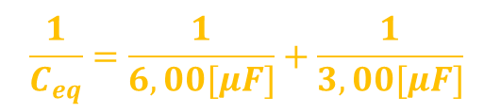


Ejemplo
a) Determine la capacitancia equivalente del siguiente arreglo combinado de capacitores.
b) Determine la carga y diferencia de potencial en cada capacitor

Slide 17




b)
La carga almacenada en el circuito equivalente es:
Q=2,00[μF]12,0[V]
Q=24,0[μC]
Q=24,0[μC]
Q=24,0[μC]
La carga almacenada en cada uno de estos dos condensadores es:
Q₁ = C₁ ΔV₁= 4,00[μF]4,00[V]=16,0[μC]
Q₂ = C₂ ΔV₂= 2,00[μF]4,00[V]=8,00[μC]

Slide 18


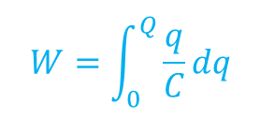
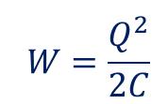
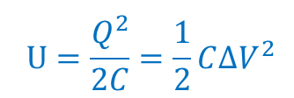
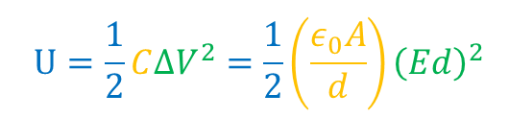
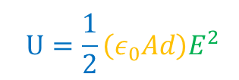
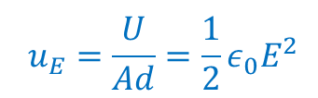
Energía almacenada en un condensador
Un capacitor almacena energía y esta energía es igual al trabajo requerido para mover cargas entre una placa y otra.
Pero ΔV=q/C
El trabajo requerido en cargar un capacitor se «almacena» en forma de energía potencial eléctrica
En el caso de un condensador de placas paralelas
O energía por unidad de volumen

Slide 19
Ejemplo
(a) Determine la capacitancia equivalente del siguiente circuito de condensadores, donde C₁= 10 pF, C₂= 5 pF, C₃= 8 pF y C₄= 1 pF
(b) Determine la carga y diferencia de potencial del condensador C₄, si entre los puntos a y b se conecta una batería de 10 V

Slide 20

Ejemplo
Un condensador de 2$μF$ se carga hasta que alcanza una diferencia de potencial de 12 V y a continuación se desconecta de la batería. Cuando se conecta a un segundo condensador (inicialmente descargado) en paralelo a este condensador, la diferencia de potencial disminuye hasta 4 V ¿Cuál es la capacitancia del segundo condensador?

